Slide 1

理財機器人－泰好野
基金作業部 林育民
基金作業部 廖冠傑
人資行政部 黃英綺

Slide 2
大綱
動機
理財機器人規模
設計架構
財務健康
泰好野功能與知識庫
同業參考：以元大為例。
Notes:
成本更低的理財顧問（不透過理專）
生成式AI優勢－紙本記帳、電子記帳、自然語言理解

Slide 3
動機
使用者明白投資的重要性，卻缺少起頭的第一步
最大的問題是「投資的錢從哪裡來？」
生成式AI不同以往的是，讀懂自然語言、更高的互動性
改良支出結構後再進行投資，才能兼顧生活與財務規劃
Notes:
純粹以數字說服使用者過於冰冷，引導新手投資人了解自己的財務再定期定額，而非直接告訴他要定期定額

Slide 4
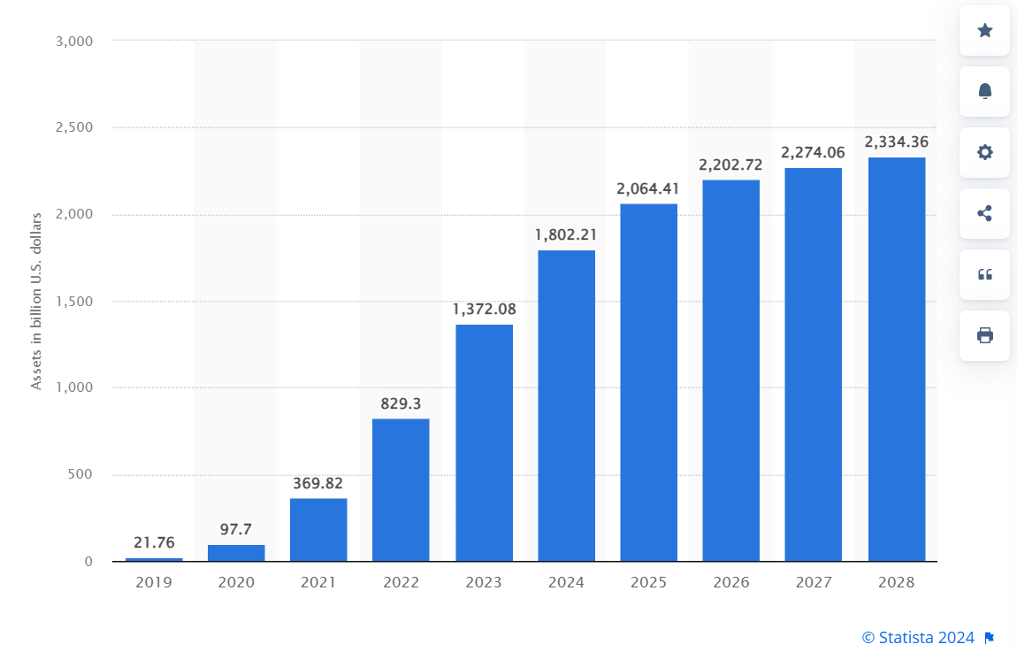
理財機器人規模
資料來源：Statista
Notes:
2024 已有1.8兆

Slide 5
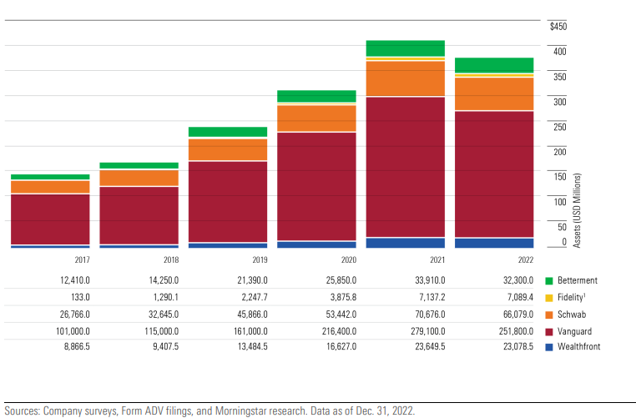
美國理財機器人成長規模
Notes:
富達投信成長幅度最大，截至2022年累積資產管理規模達到70億美金。
Vanguard長期以來是這領域的執牛耳，截至2022年累積資產管理規模達到2500億。

Slide 6
台灣理財機器人
金管會是3月6日發布函令，鬆綁投顧提供機器人理財「自動再平衡」交易
2024年5月底止，共18家業者開辦機器人理財業務，較2018年底多了16家，整體管理資產規模也攀升到89億元、累積客戶數近20萬人。
Notes:
永豐金證和阿爾發投顧向金管會反映，投顧在提供機器人理財投資境內外ETF產品需透過券商下單，如果需要進行投資部位的再平衡，投顧與券商必須再次取得客戶的同意，這樣的程序不僅繁瑣，還會降低交易效率。
為了讓客戶能夠一站式完成交易，金管會在今年3月6日發函修法鬆綁相關規定。

Slide 7
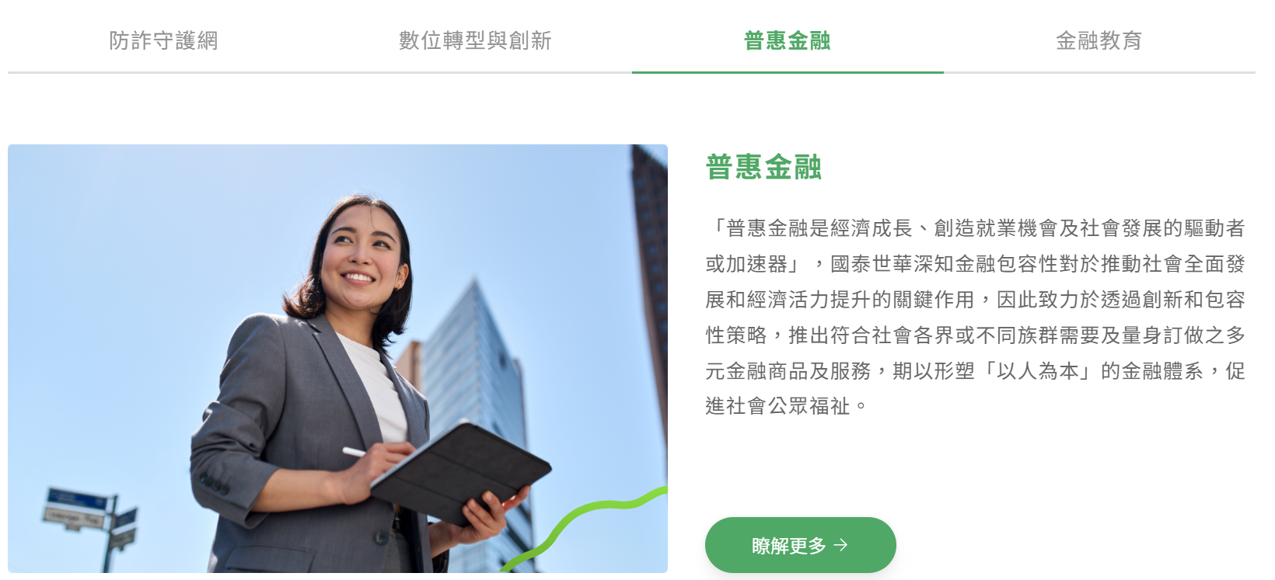
國泰集團願景－財務健康

Slide 8
設計架構
以ChatGPT為基底
知識庫資料：國泰基金列表、地區縣市平均支出、六都平均租金

Slide 9
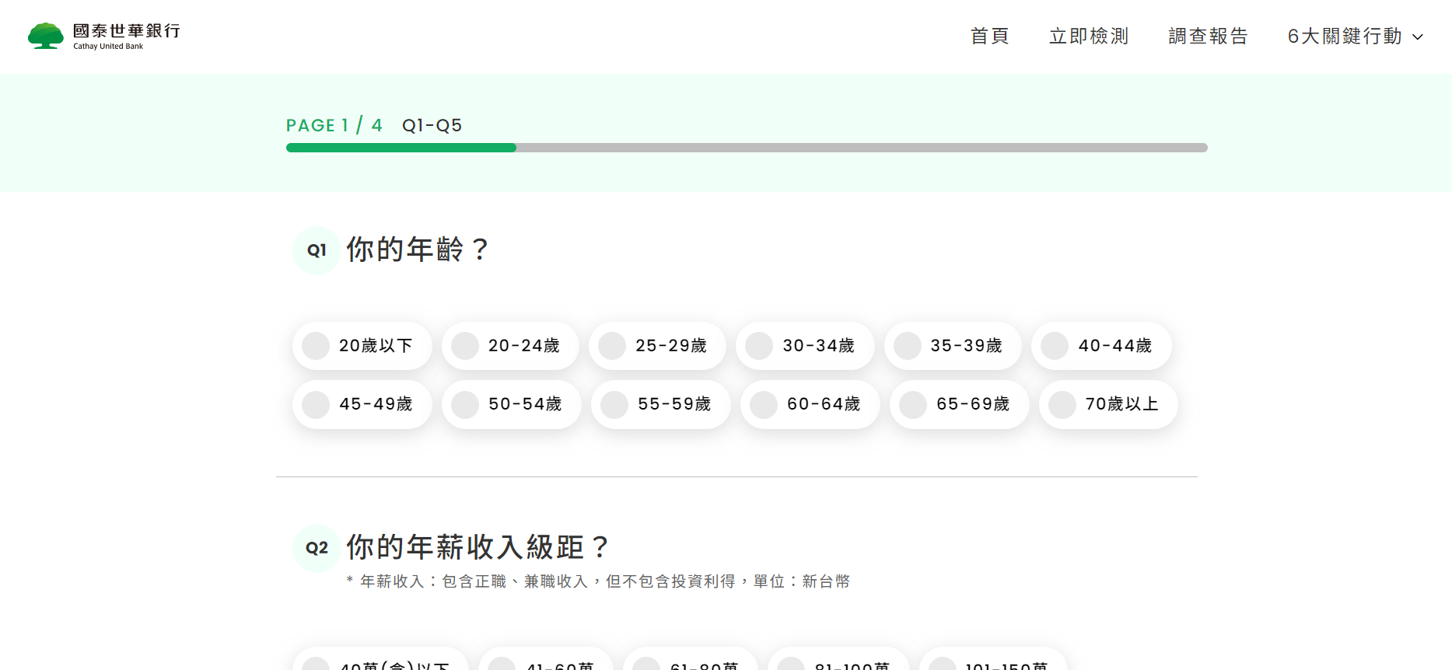
國泰世華銀行－財務健康檢測
特色：問卷式的資料讀取、抓取大方向

Slide 10
產品功能
發布計畫：產品基於生成式AI，逐步推出財務健康檢測、投資建議生成、個性化互動界面等功能，未來可能會進一步增加資料擷取和分析的功能。
特色：支持自然語言輸入和互動，能自動識別使用者的財務狀況，生成量身定制的投資建議。
安全性：需要確保使用者的財務數據安全，加強數據保護和防止數據洩露。
法律：需要符合台灣和國際間金融服務法律法規，並遵守金管會的相關規範。

Slide 11
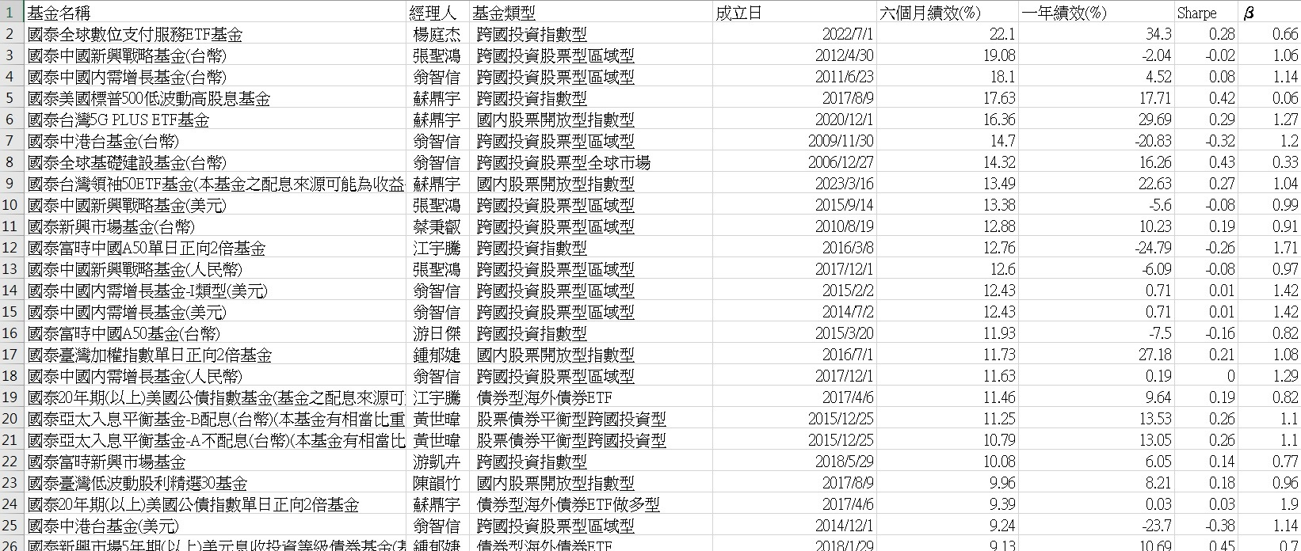
生成式AI－泰好野知識庫
國泰投信基金
Notes:
－國泰投信基金資料

Slide 12
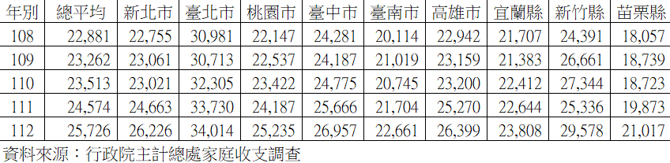
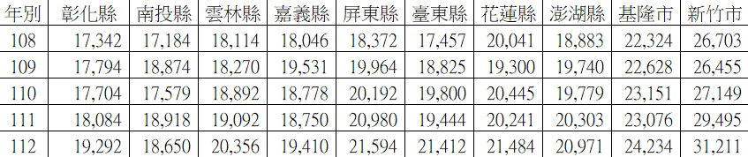
生成式AI－泰好野知識庫
平均每人月消費支出─按區域別分
Notes:
各縣市平均支出資料

Slide 13
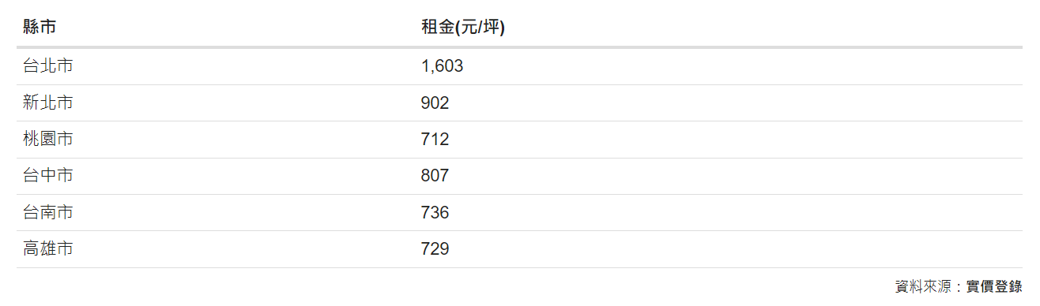
生成式AI－泰好野知識庫
2023上半年六都平均租金

Slide 14
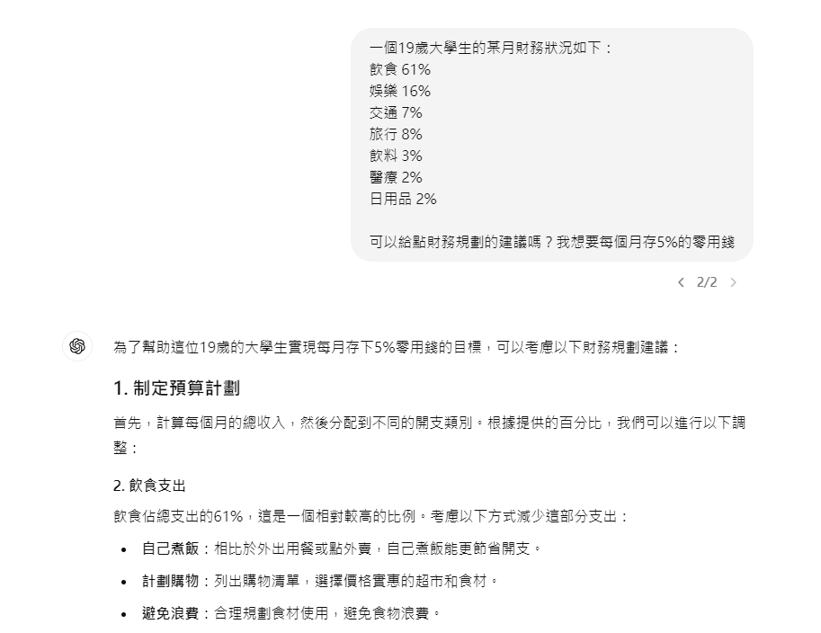
生成式AI－泰好野
格式不拘
更為客製化
對話互動不枯燥
可以拍照或讀取電子檔案的帳單

Slide 15
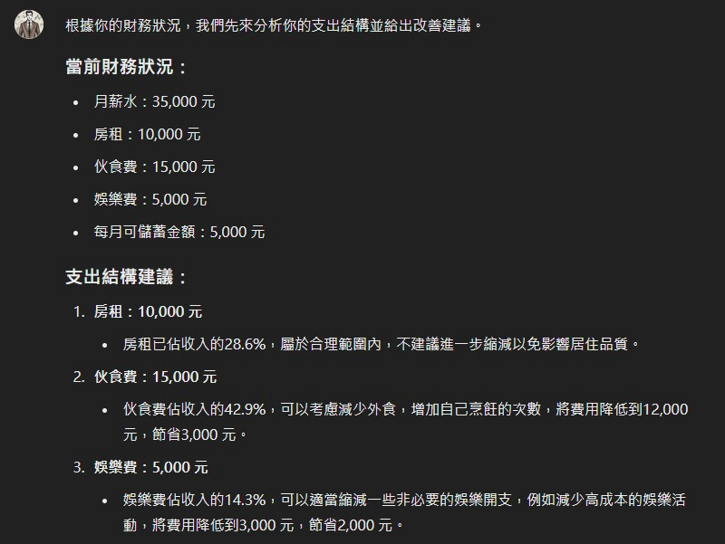
生成式AI－泰好野

Slide 16
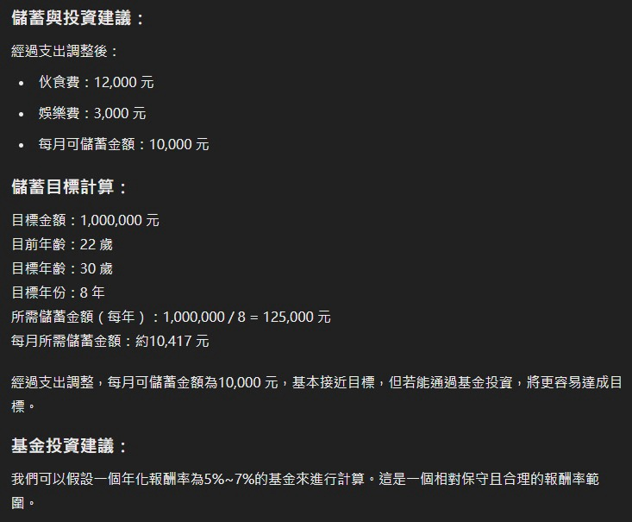
生成式AI－泰好野

Slide 17
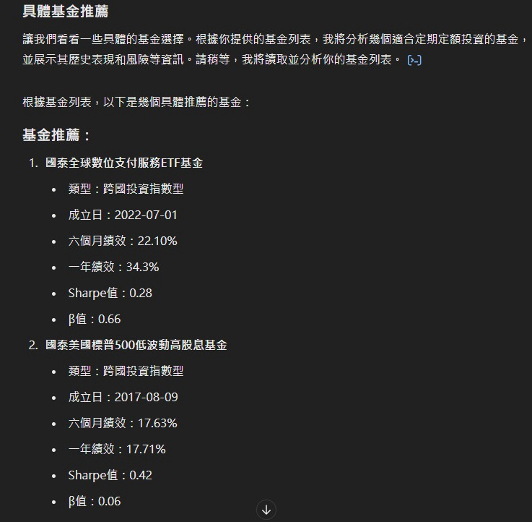
生成式AI－泰好野

Slide 18
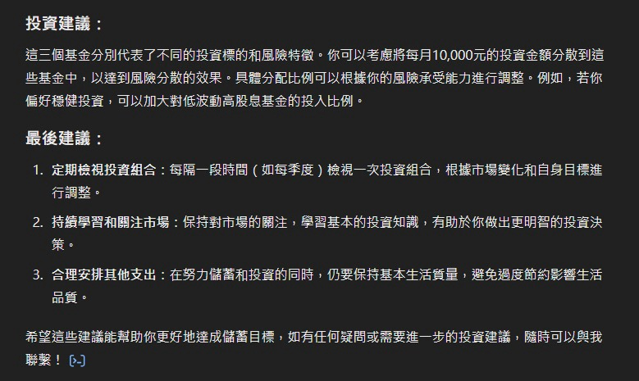
生成式AI－泰好野

Slide 19
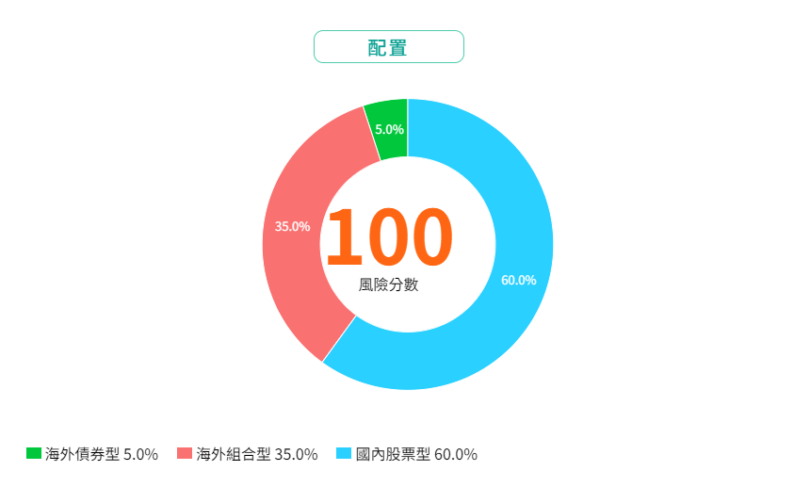
泰好投改良
泰好投可以計算投資組合，生成式AI可以擷取其計算結果

Slide 20
可行性評估
可能的問題 | 解決
AI建議準確性風險：生成式AI可能無法完全預測市場波動，可能導致不準確的投資建議。 | 引入專家調整：引入人工干預來調整AI的投資建議，提升準確性。
數據隱私風險：財務數據的處理和存儲有可能存在隱私洩露的風險。 | 加強數據加密：增加數據加密層級，確保財務數據的隱私和安全。
用戶依賴性風險：過度依賴AI建議可能導致使用者忽視市場動態，增加投資風險。 | 教育使用者：提供教育資源，強調AI建議僅作為參考，鼓勵用戶自主學習。

Slide 21
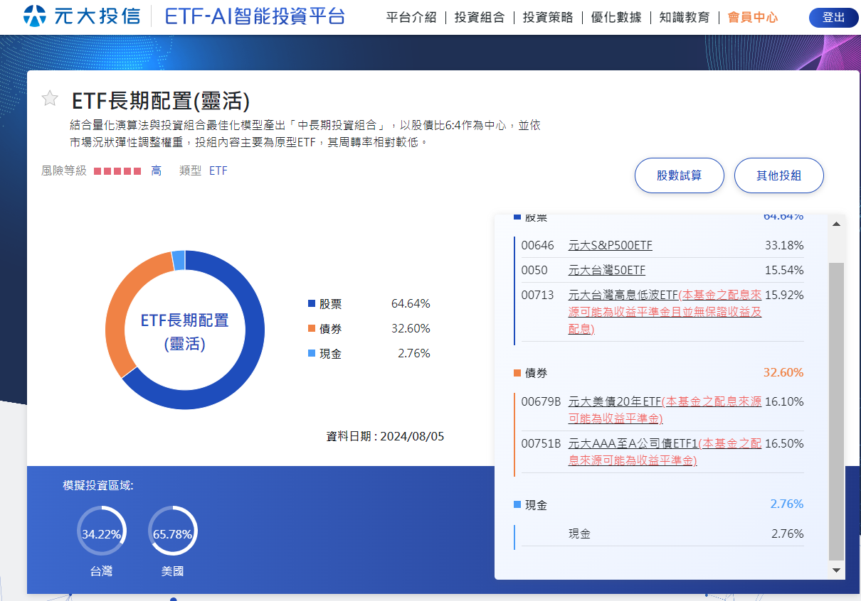
同業比較：元大－大抵相同的配置介面

Slide 22
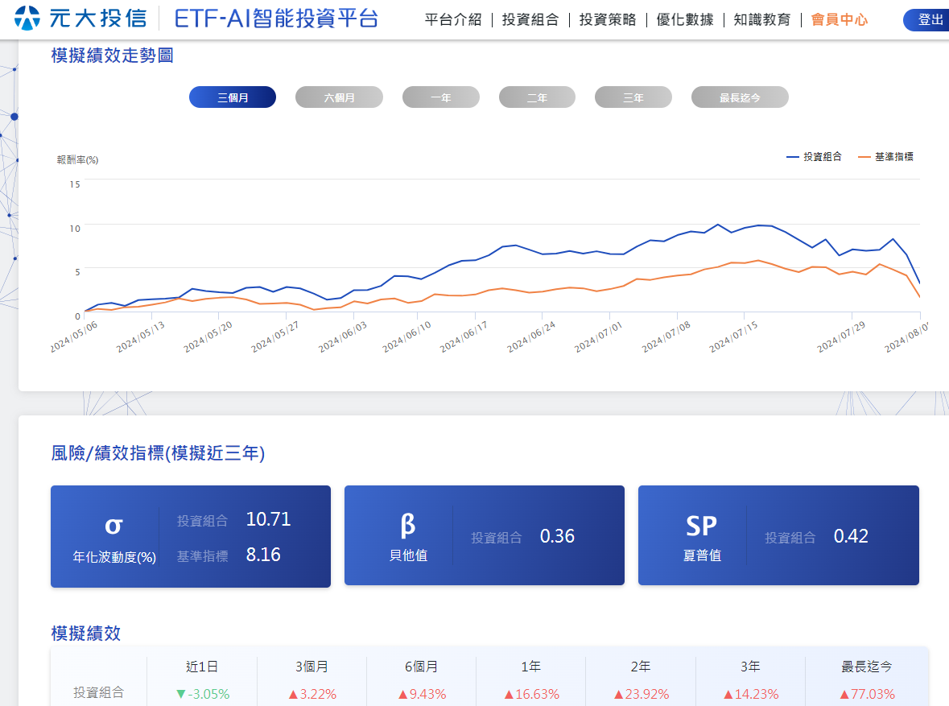
同業比較：元大－α、β、夏普值的提供

Slide 23
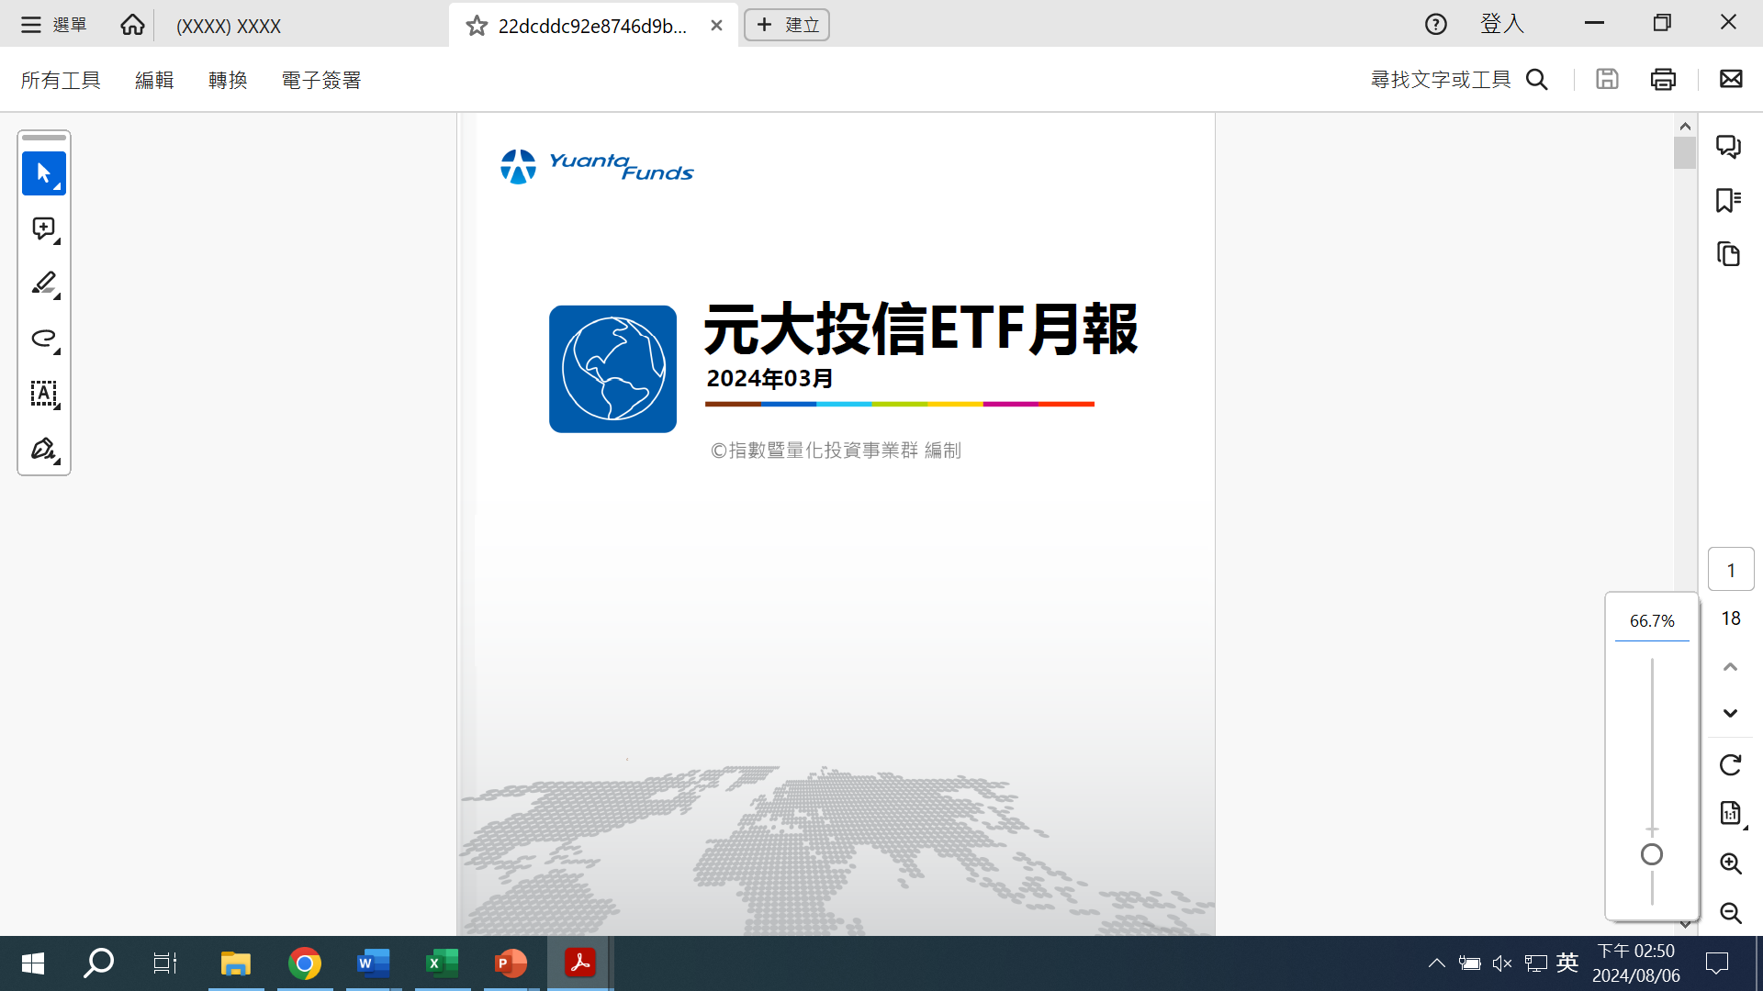
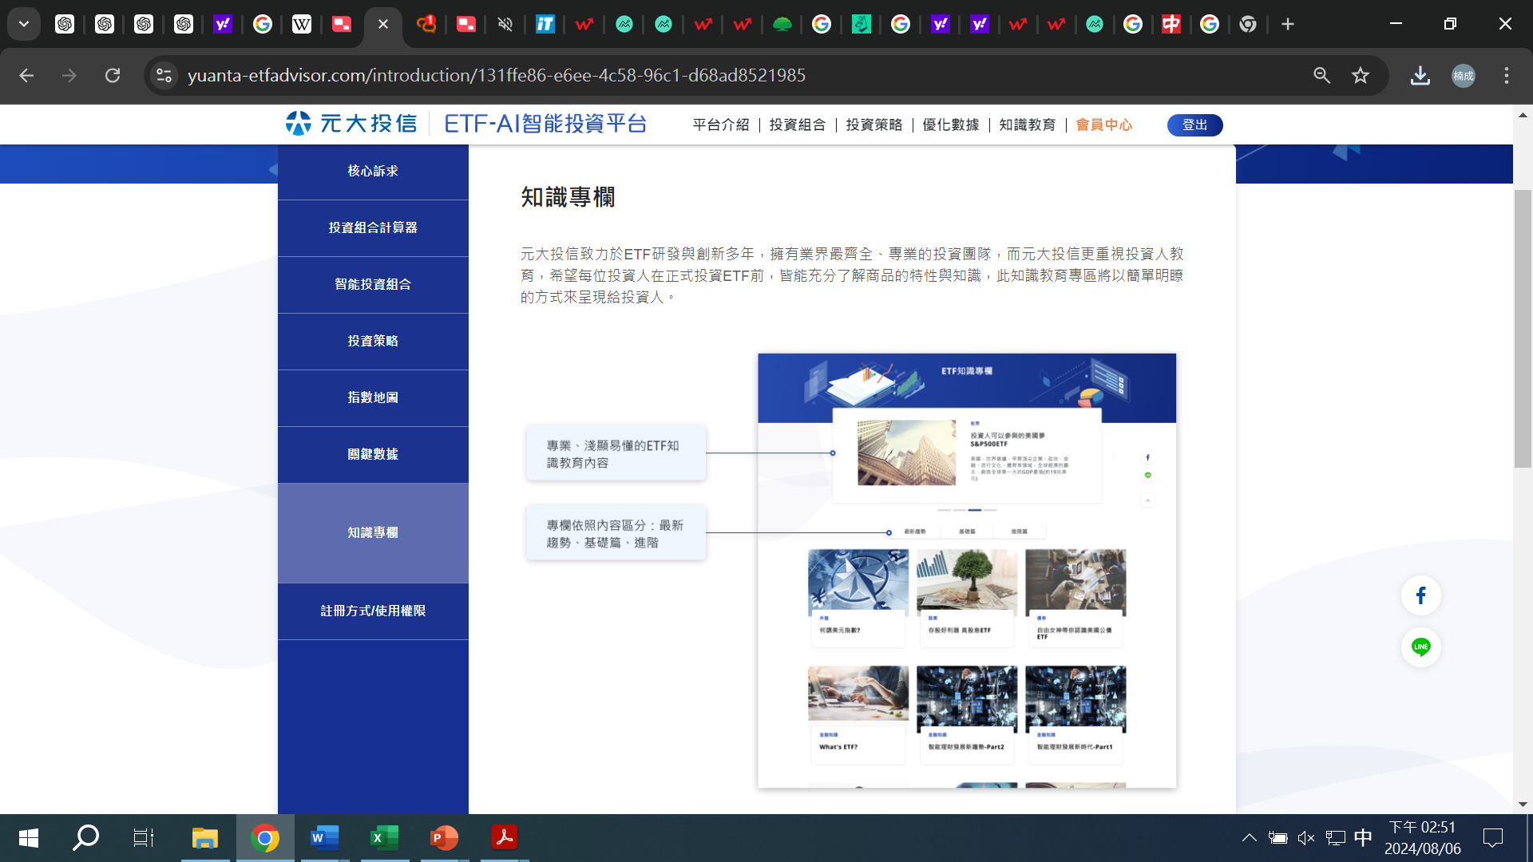
同業比較：元大－知識普及

Slide 24
結論
結合泰好投
個人化投資理財建議
改善支出結構，有效財務規劃
淺顯易懂的方式解釋投資理財知識
通過同業經驗改良

Slide 25
Q&A

